Slide 1
数字图像处理作业展示
郑思泽
1901111270
2021-5-10

Slide 2
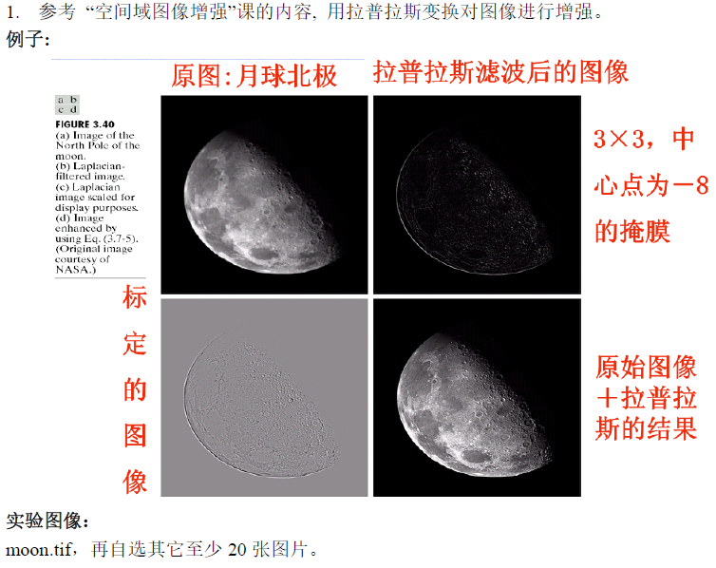
问题二：锐化滤波器

Slide 3
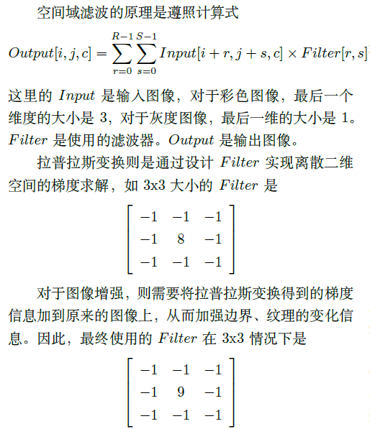
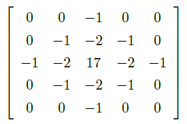
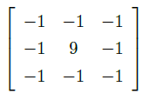
拉普拉斯变换原理
空间域滤波：
5x5 Filter：
拉普拉斯梯度算子：
拉普拉斯图像增强：

Slide 4
拉普拉斯变换实现
考虑因素：
精度
效率
padding
slice
sum
convert
to
float32
输入图像，Filter是3x3窗口
输出图像
9份slice分别与Filter对应位置相乘后累加得到输出

Slide 5
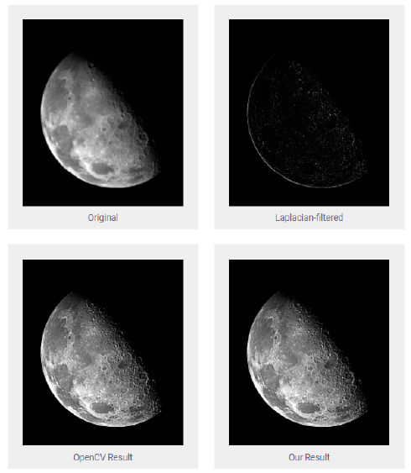
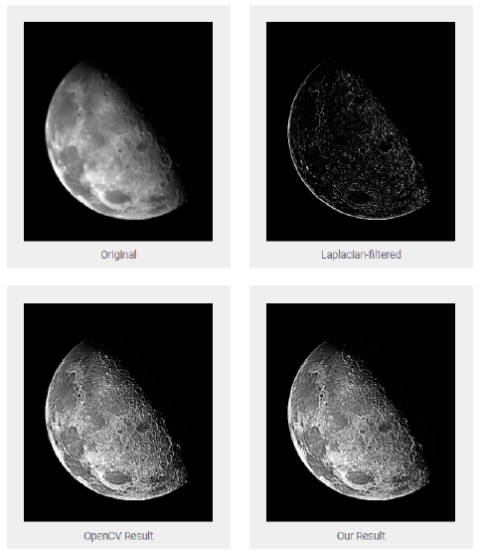
拉普拉斯变换效果
3x3
5x5

Slide 6
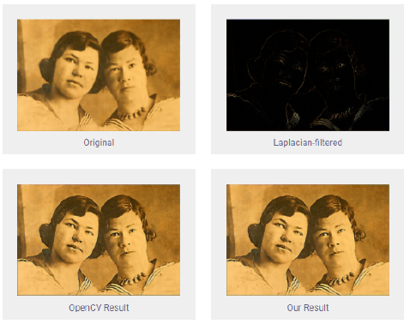
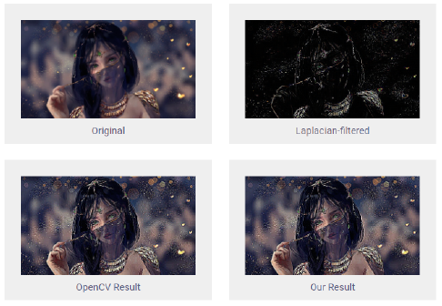
拉普拉斯变换效果
得到好的结果的例子

Slide 7
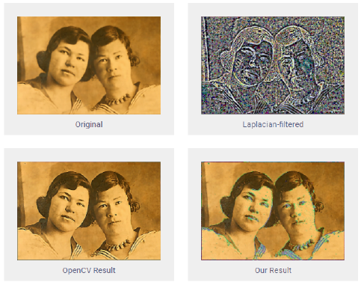
拉普拉斯变换效果
没有使用float32计算的结果

Slide 8
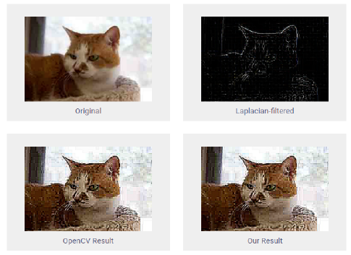
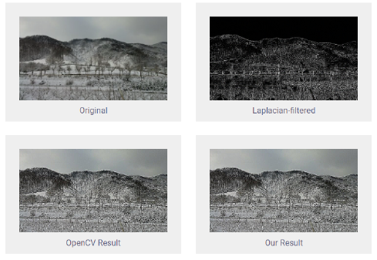
拉普拉斯变换效果
拉普拉斯变换不适合的图像
加强了噪声和瑕疵
过度描摹纹理

Slide 9
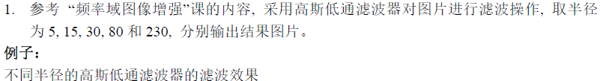
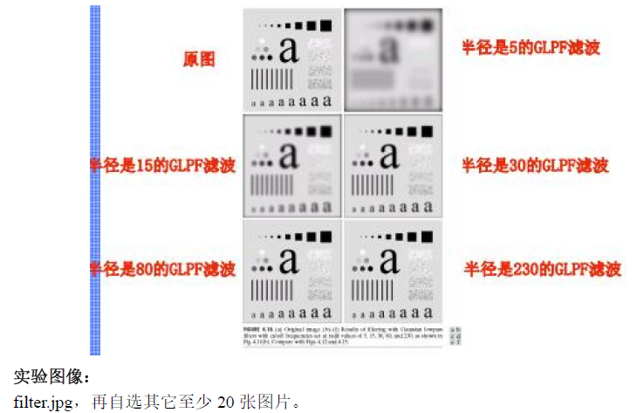
问题五：高斯低通滤波器

Slide 10
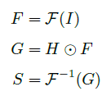
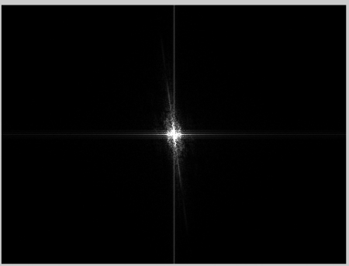



高斯低通滤波器原理
频率域滤波
半径越大，保留高频越多
高斯低通滤波器
是半径

Slide 11
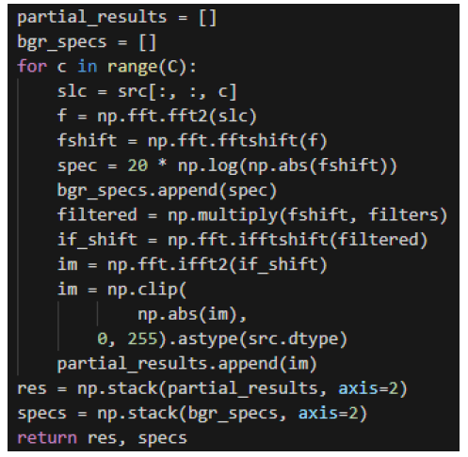
高斯低通滤波器实现
FFT变换
FFT shift
乘滤波器函数
FFT逆shift
FFT逆变换
要点：
必须要使用shift
计算的结果可能含有虚部
逐个channel做
与助教确认过可以使用fft2函数

Slide 12
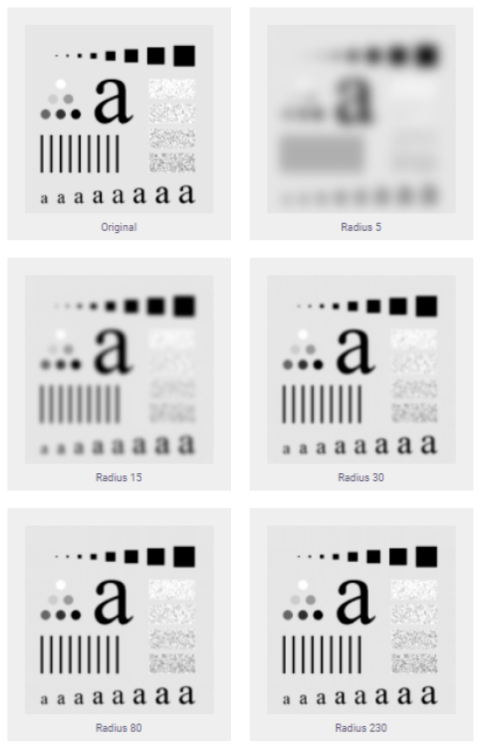
高斯低通滤波器效果
基本例子
没有振铃
半径80几乎涵盖了原图所有信息
效果与预期一致

Slide 13
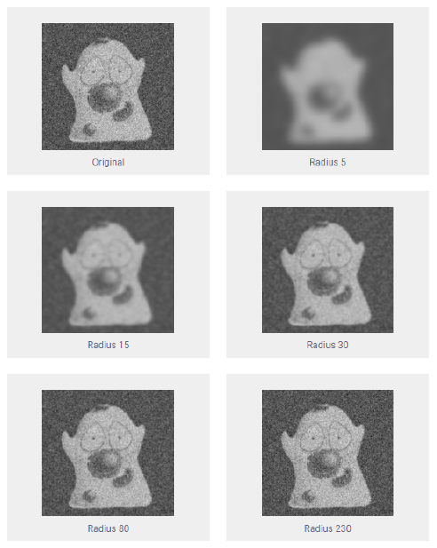
高斯低通滤波器效果
去除噪声
半径过小时候有用信息也被去掉
半径15处理了噪声且大致保留了有用信息
半径大于30去噪不明显

Slide 14
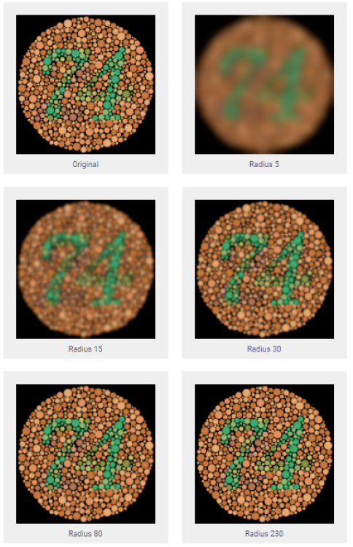
高斯低通滤波器效果
其它例子
小半径下可以去除大量细小边界
有助于数字提取和识别

Slide 15
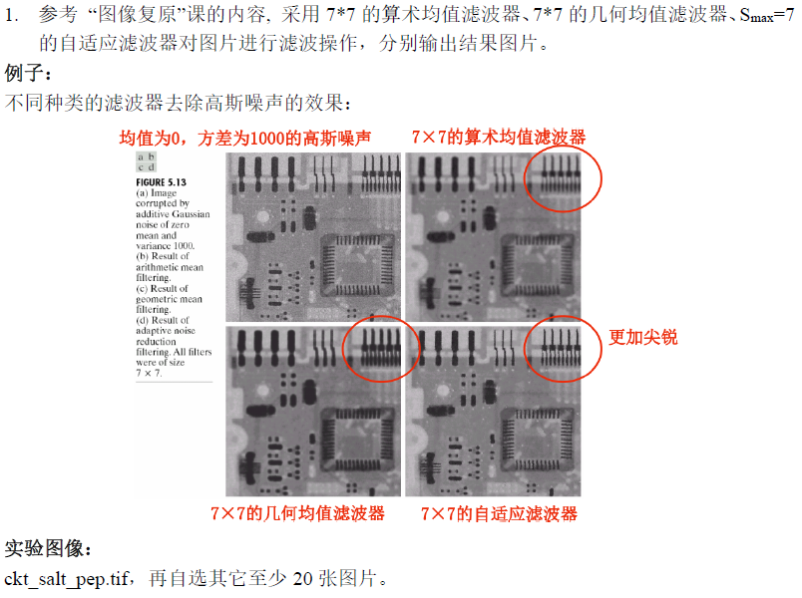
问题六：空间域滤波复原

Slide 16
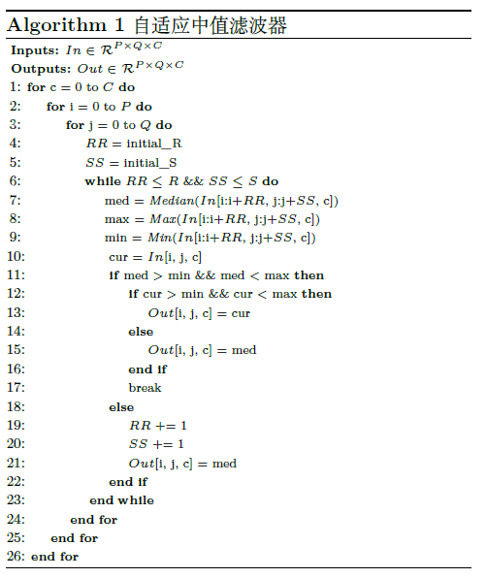
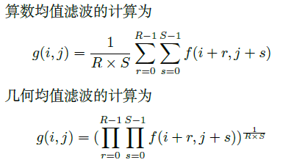
空间域滤波复原原理
均值滤波
自适应中值滤波

Slide 17
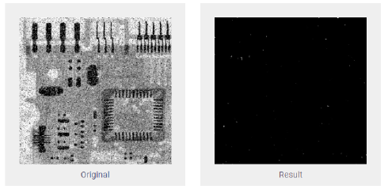
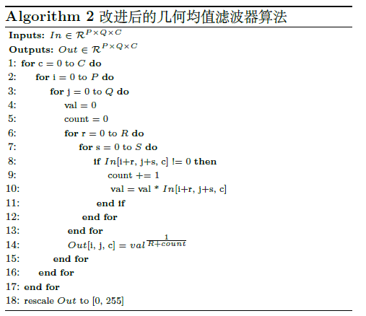
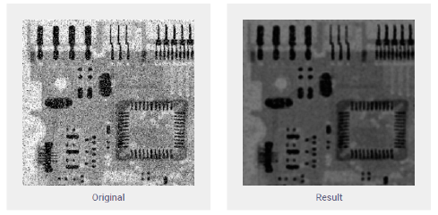
空间域滤波复原效果
几何均值：对0的敏感
几何均值：改进算法
改进后的几何均值：解决图片变暗问题
仅考虑非零值

Slide 18
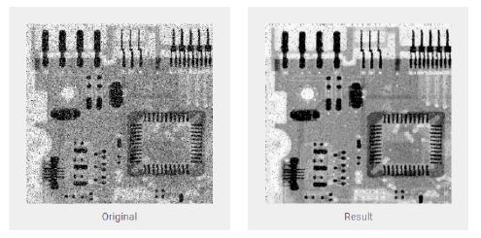
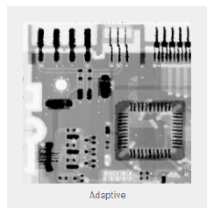
空间域滤波复原效果
自适应滤波：对初始窗口的选择
2x2初始窗口，噪声保留很多
3x3初始窗口，噪声几乎全去掉
Heuristic: 使用最大窗口一半的大小作为起始窗口

Slide 19
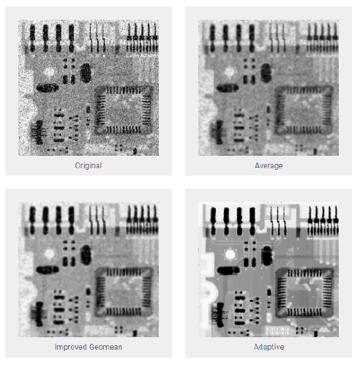
空间域滤波复原效果
基本例子的效果

Slide 20
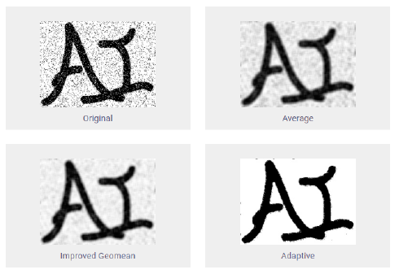
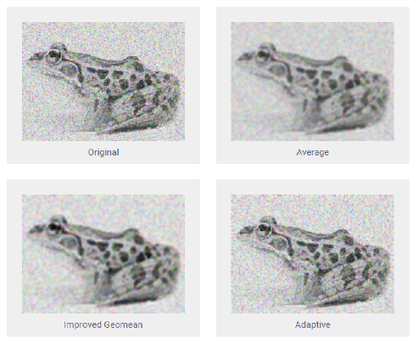
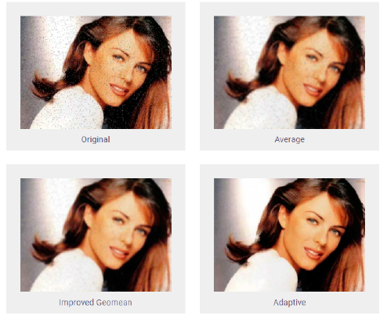
空间域滤波复原效果
好的例子的效果（椒盐噪声）
不好的例子的效果（非椒盐噪声）

Slide 21
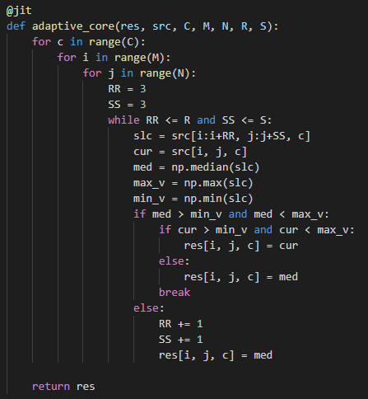
空间域滤波复原效果
提升性能：
原始Python实现算法在Python中执行效率很低
使用代码生成提升性能，生成底层代码，比Python更高效
Python
语法树
调用
C++

Slide 22
总结
感谢聆听
Take home message:
处理中使用高的数值精度
FFT的shift和虚部处理
几何均值滤波对0的敏感
使用JIT提高代码性能

